Slide 1


d
طراحی و پیاده‌سازی ابزاری به منظور اِعمال خط مشی امنیتیِ عدم تداخل مبتنی بر روش بازنویسی برنامه
سید محمدمهدی احمدپناه
smahmadpanah@aut.ac.ir
استاد راهنما: دکتر مهران سلیمان‌فلاح
دانشگاه صنعتی امیرکبیر
25 مهر 1394

Slide 2
فهرست
مقدمه
خط مشی امنیتی عدم تداخل و اِعمال آن
زبان WL و گراف وابستگی برنامه
الگوریتم بازنویسی برنامه
پیاده‌سازی و ایجاد رابط کاربری
آزمون نرم‌افزار
جمع‌بندی و کارهای آینده

Slide 3
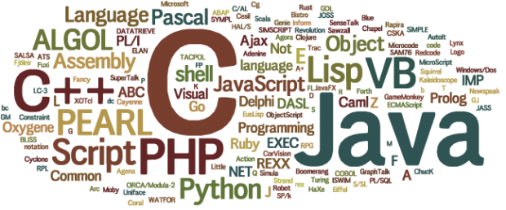
مقدمه
مقدمه
خط مشی امنیتی عدم تداخل و اعمال آن
زبان WL و گراف وابستگی برنامه
جمع‌بندی و کارهای آینده
آزمون نرم‌افزار
الگوریتم بازنویسی برنامه
پیاده‌سازی و ایجاد رابط کاربری
امنیت زبان‌مبنا [1]
تحلیل ایستا
تحلیل جریان داده، تحلیل نوع‌مبنا، وارسی مدل، تفسیر انتزاعی
تحلیل پویا
نظارت اجرا
تعریف مسئله
اعمال یک نیازمندی امنیتی به کد مبدأ برنامه

Slide 4
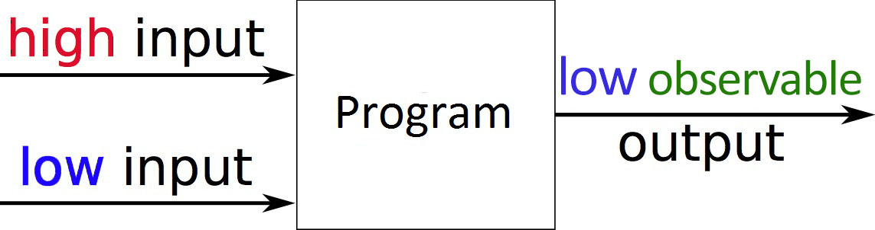
خط مشی امنیتی عدم تداخل
مقدمه
خط مشی امنیتی عدم تداخل و اعمال آن
زبان WL و گراف وابستگی برنامه
جمع‌بندی و کارهای آینده
آزمون نرم‌افزار
الگوریتم بازنویسی برنامه
پیاده‌سازی و ایجاد رابط کاربری
خط مشی امنیتی
عدم تداخل
دسته‌بندی بر اساس وضعیت پیشرفت برنامه:
حساس به پیشرفت
غیرحساس به پیشرفت
عدم تداخل یک «فوق خاصیت» است! [4]

Slide 5

مروری بر کارهای گذشته
مقدمه
خط مشی امنیتی عدم تداخل و اعمال آن
زبان WL و گراف وابستگی برنامه
جمع‌بندی و کارهای آینده
آزمون نرم‌افزار
الگوریتم بازنویسی برنامه
پیاده‌سازی و ایجاد رابط کاربری
ارائه یک نوع‌سامانه [2]
کارهای اولیه
محافظه‌کارانه
یک روش تبدیل برنامه، ترکیبی از تحلیل پویا و ایستا [6]
عدم توجه به رفتار خاتمه برنامه‌ها
عدم تشخیص جریان‌های ضمنی بدون انتساب
چارچوبی برای ناظرهای امنیتی پویای درون‌برنامه‌ای [7]
طراحی یک ماشین به کمک رخدادهای انتزاعی زمان اجرا و ویرایش اجرا توسط اطلاعات ایستا [8]

Slide 6

اِعمال عدم تداخل
مقدمه
خط مشی امنیتی عدم تداخل و اعمال آن
زبان WL و گراف وابستگی برنامه
جمع‌بندی و کارهای آینده
آزمون نرم‌افزار
الگوریتم بازنویسی برنامه
پیاده‌سازی و ایجاد رابط کاربری
اثبات می‌شود که هیچ روش کاملاً پویایی برای اعمال عدم تداخل حساس به جریان وجود ندارد. [9]
مسئله تشخیص برنامه‌هایی که عدم‌تداخل را برآورده می‌کنند:
تصمیم‌پذیر نیست. [2]
توسط روش‌های ایستا قابل اعمال نیست.
مکمل شمارش‌پذیر بازگشتی نیست. [10]
توسط ناظرهای اجرا قابل اعمال نیست.
روش بازنویسی برنامه [1]

Slide 7
زبان WL
مقدمه
خط مشی امنیتی عدم تداخل و اعمال آن
زبان WL و گراف وابستگی برنامه
جمع‌بندی و کارهای آینده
آزمون نرم‌افزار
الگوریتم بازنویسی برنامه
پیاده‌سازی و ایجاد رابط کاربری
program ::= program ; clist
clist ::= c | clist ; c
exp ::= b | n | x | exp == exp | exp < exp | exp <= exp | exp >= exp | exp > exp
| exp + exp | exp - exp | exp or exp | exp and exp | ! exp
c ::= NOP | x = exp | inL varlist | inH varlist | outL x | outH x | outL BOT | outH BOT
|if exp then clist endif | if exp then clist else clist endif | while exp do clist done
varlist ::= x | x , varlist
b ::= true | false | TRUE | FALSE
n ::= integer_number
x ::= identifier
شکل 1 – نحو زبان WL

Slide 8
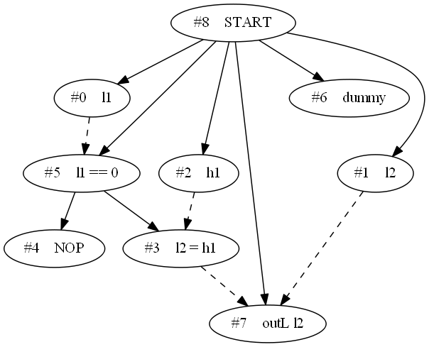
گراف وابستگی برنامه
مقدمه
خط مشی امنیتی عدم تداخل و اعمال آن
زبان WL و گراف وابستگی برنامه
جمع‌بندی و کارهای آینده
آزمون نرم‌افزار
الگوریتم بازنویسی برنامه
پیاده‌سازی و ایجاد رابط کاربری
برای تشخیص جریان‌های اطلاعات از ورودی‌های سطح بالا به خروجی‌های سطح پایین
گراف جهت‌دار
گره‌ها: گزاره‌ها یا عبارت‌های برنامه
یال‌ها: وابستگی‌های کنترلی یا داده‌ای [11]
انواع وابستگی
کنترلی
داده‌ای
program;
inL l1, l2;
inH h1;
if l1 == 0 then
l2 = h1
else
NOP
endif;
outL l2
شکل 2 – برنامه‌ای به زبان WL و گراف وابستگی برنامه آن

Slide 9
گراف وابستگی برنامه
مقدمه
خط مشی امنیتی عدم تداخل و اعمال آن
زبان WL و گراف وابستگی برنامه
جمع‌بندی و کارهای آینده
آزمون نرم‌افزار
الگوریتم بازنویسی برنامه
پیاده‌سازی و ایجاد رابط کاربری
شکل 3 – نمودار کلی نحوه تولید گراف وابستگی برنامه از روی کد مبدأ برنامه [15]

Slide 10
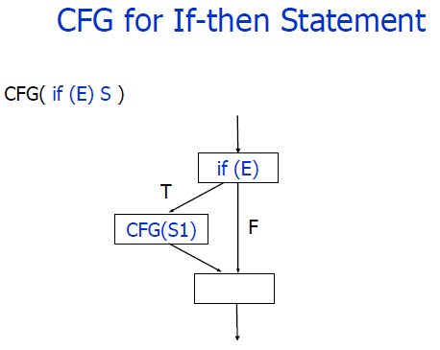
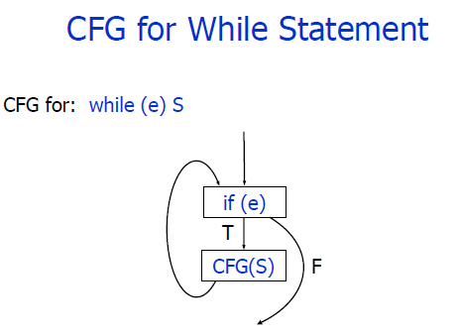
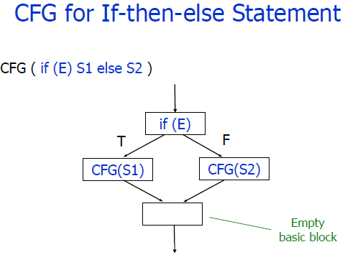
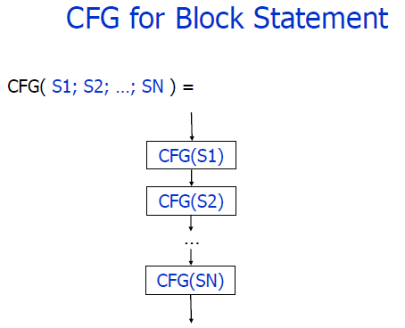
گراف جریان کنترل
مقدمه
خط مشی امنیتی عدم تداخل و اعمال آن
زبان WL و گراف وابستگی برنامه
جمع‌بندی و کارهای آینده
آزمون نرم‌افزار
الگوریتم بازنویسی برنامه
پیاده‌سازی و ایجاد رابط کاربری
بلوک پایه
تولید در هنگام تشکیل درخت تجزیه
شکل 4 – نحوه تولید گراف جریان کنترل [16]

Slide 11
درخت غلبه رو به جلو
مقدمه
خط مشی امنیتی عدم تداخل و اعمال آن
زبان WL و گراف وابستگی برنامه
جمع‌بندی و کارهای آینده
آزمون نرم‌افزار
الگوریتم بازنویسی برنامه
پیاده‌سازی و ایجاد رابط کاربری
تعریف غلبه
گره الف بر گره ب غلبه می‌کند، اگر و تنها اگر همه مسیرهای با شروع از گره آغازین تا گره ب، الزاماً از گره الف بگذرند.
تعریف پس‌غلبه
گره الف، گره ب را پس‌غلبه می‌کند، اگر و تنها اگر همه مسیرهای از ب تا گره پایانی، الزاماً از گره الف عبور کند.
اجرای الگوریتم تولید درخت غلبه بر روی معکوس گراف جریان کنترل ⇐ تولید درخت غلبه رو به جلو
Compute Dominators(){
For (each n ∈ NodeSet)
Dom(n) = NodeSet
WorkList = {StartNode}
While (WorkList ɸ ≠) {
Remove any node Y from WorkList
New = {Y} ∪ ∩_{x∈Pred(Y)} Dom(X)
If New ≠ Dom(Y) {
Dom(Y) = New
For (each Z ∈ Succ(Y))
WorkList = WorkList U {Z}
}
}
}
شکل 5 – محاسبه گره‌های غلبه‌کننده برای هر گره [17]

Slide 12
گراف وابستگی کنترلی
مقدمه
خط مشی امنیتی عدم تداخل و اعمال آن
زبان WL و گراف وابستگی برنامه
جمع‌بندی و کارهای آینده
آزمون نرم‌افزار
الگوریتم بازنویسی برنامه
پیاده‌سازی و ایجاد رابط کاربری
تعریف مرزهای پس‌غلبه
مرز پس‌غلبه گره الف، مجموعه‌ گره‌هایی هستند که توسط گره الف اکیداً پس‌غلبه نمی‌شوند اما گره‌های مابَعدی دارند که توسط گره الف پس‌غلبه می‌شوند.
PDF(X) = {y | (∃z ∈ Succ(y) such that x postdominates z) and x does not strictly postdominate y}
این مجموعه نزدیک‌ترین نقاط انشعابی است که به گره الف منجر می‌شوند.
قضیه: گره الف به گره ب وابستگی کنترلی دارد اگر و تنها اگر گره ب به مجموعه مرزهای پس‌غلبه گره الف تعلق دارد.
For each x in the bottom-up traversal of the postdominator tree do
PDF(X) = ɸ
Step 1: For each y in Predecessor(X) do
If X is not immediate post-dominator of y then
PDF(X) ← PDF(X) ∪ {y}
Step 2: For each z that x immediately post-dominates, do
For each y ∈ PDF(Z) do
If X is not immediate post-dominator of y then
PDF(X) ← PDF(X) ∪ {y}
شکل 6 – محاسبه گره‌های پس‌غلبه‌کننده مرزی برای هر گره [17]

Slide 13
گراف وابستگی داده‌ای
مقدمه
خط مشی امنیتی عدم تداخل و اعمال آن
زبان WL و گراف وابستگی برنامه
جمع‌بندی و کارهای آینده
آزمون نرم‌افزار
الگوریتم بازنویسی برنامه
پیاده‌سازی و ایجاد رابط کاربری
گره الف به گره ب وابستگی داده‌ای دارد، اگر و تنها اگر در گره ب متغیری وجود داشته باشد که در گره الف مقداردهی شده باشد.
فقط نزدیک‌ترین گزاره‌ای که آن متغیر در آن مقداردهی شده است، وابستگی را خواهد داشت.

Slide 14
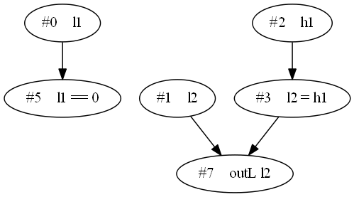
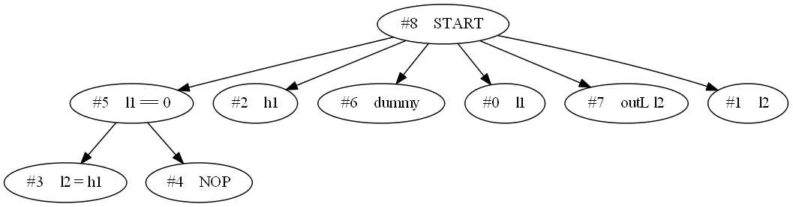
گراف وابستگی برنامه
مقدمه
خط مشی امنیتی عدم تداخل و اعمال آن
زبان WL و گراف وابستگی برنامه
جمع‌بندی و کارهای آینده
آزمون نرم‌افزار
الگوریتم بازنویسی برنامه
پیاده‌سازی و ایجاد رابط کاربری
ترکیب گراف وابستگی کنترلی و داده‌ای
یال وابستگی کنترلی: خط ساده
یال وابستگی داده‌ای: خط‌چین
program;
inL l1, l2;
inH h1;
if l1 == 0 then
l2 = h1
else
NOP
endif;
outL l2
شکل 2 – برنامه‌ای به زبان WL و گراف وابستگی برنامه آن

Slide 15

الگوریتم بازنویسی برنامه
مقدمه
خط مشی امنیتی عدم تداخل و اعمال آن
زبان WL و گراف وابستگی برنامه
جمع‌بندی و کارهای آینده
آزمون نرم‌افزار
الگوریتم بازنویسی برنامه
پیاده‌سازی و ایجاد رابط کاربری
الگوریتم کلی
تابع affect
foreach statement X producing a high input event h­_{in} do
foreach statement Y producing a low observable event e_{L} do
if $Y ∈affect(X)$ then
transform Y into Yˊ such that $Y^{′}∉affect(X)$ in the new program
end
end
end
شکل 7 – الگوریتم کلی بازنویسی برای اعمال خط مشی عدم تداخل [5]

Slide 16
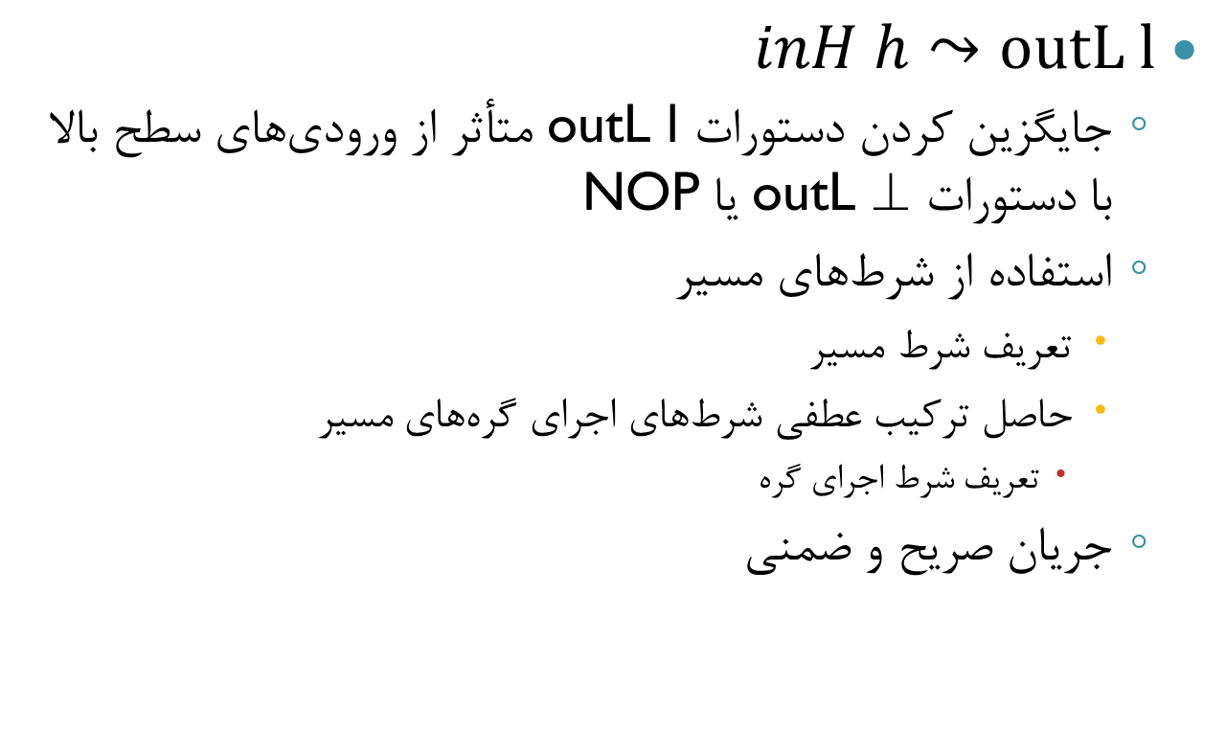
بازنویسی برای حالت غیر حساس به پیشرفت
مقدمه
خط مشی امنیتی عدم تداخل و اعمال آن
زبان WL و گراف وابستگی برنامه
جمع‌بندی و کارهای آینده
آزمون نرم‌افزار
الگوریتم بازنویسی برنامه
پیاده‌سازی و ایجاد رابط کاربری
$inH h⤳outL l$
جایگزین کردن دستورات outL l متأثر از ورودی‌های سطح بالا با دستورات outL ⊥ یا NOP
استفاده از شرط‌های مسیر
تعریف شرط مسیر
حاصل ترکیب عطفی شرط‌های اجرای گره‌های مسیر
تعریف شرط اجرای گره
جریان صریح و ضمنی

Slide 17
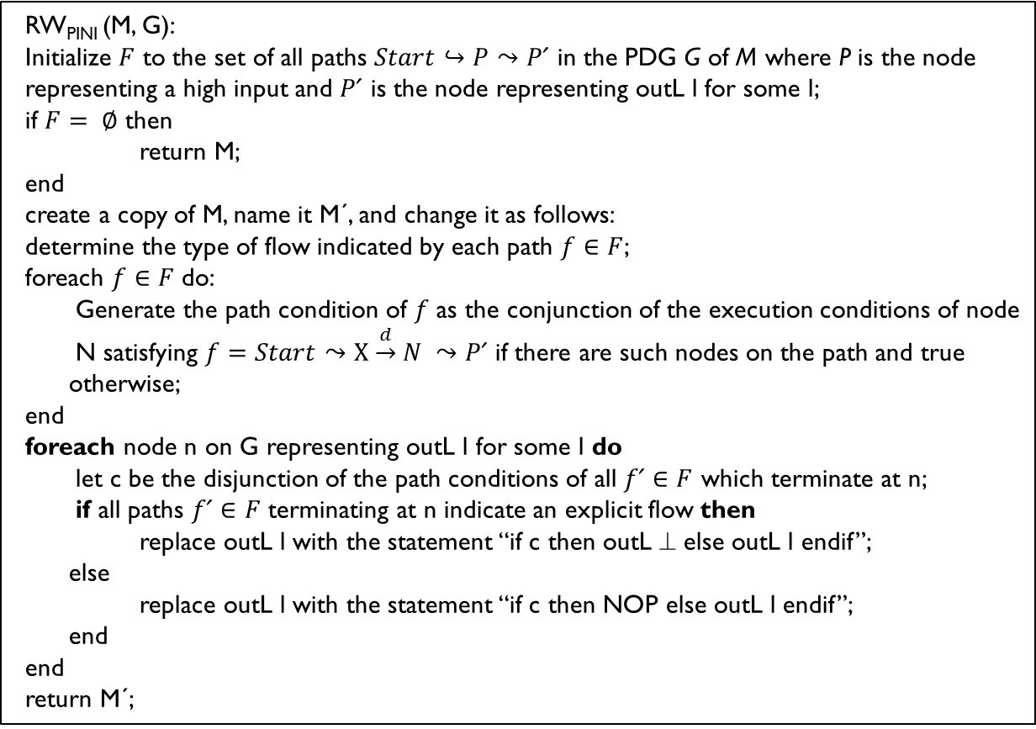
بازنویسی برای حالت غیر حساس به پیشرفت
مقدمه
خط مشی امنیتی عدم تداخل و اعمال آن
زبان WL و گراف وابستگی برنامه
جمع‌بندی و کارهای آینده
آزمون نرم‌افزار
الگوریتم بازنویسی برنامه
پیاده‌سازی و ایجاد رابط کاربری
RW_{PINI} (M, G):
Initialize $F$ to the set of all paths $Start↪P⤳Pˊ$ in the PDG G of M where P is the node representing a high input and $Pˊ$ is the node representing outL l for some l;
if $F= ∅$ then
return M;
end
create a copy of M, name it Mˊ, and change it as follows:
determine the type of flow indicated by each path $f∈F$;
foreach $f∈F$ do:
Generate the path condition of $f$ as the conjunction of the execution conditions of node N satisfying $f=Start⤳X \underset{→}{d} N ⤳Pˊ$ if there are such nodes on the path and true otherwise;
end
foreach node n on G representing outL l for some l do
let c be the disjunction of the path conditions of all $fˊ∈F$ which terminate at n;
if all paths $fˊ∈F$ terminating at n indicate an explicit flow then
replace outL l with the statement “if c then outL ⊥ else outL l endif”;
else
replace outL l with the statement “if c then NOP else outL l endif”;
end
end
return Mˊ;
شکل 8 – الگوریتم بازنویسی عدم تداخل حالت غیر حساس به پیشرفت [5]

Slide 18
بازنویسی برای حالت حساس به پیشرفت
مقدمه
خط مشی امنیتی عدم تداخل و اعمال آن
زبان WL و گراف وابستگی برنامه
جمع‌بندی و کارهای آینده
آزمون نرم‌افزار
الگوریتم بازنویسی برنامه
پیاده‌سازی و ایجاد رابط کاربری
وضعیت پیشرفت برنامه
خاتمه
واگرایی
ساختار While در زبان WL
تحلیل‌ حلقه‌های وابسته به مقدار سطح بالا
در حالت کلی، تصمیم‌ناپذیر
program;
inH h1;
inL l1;
while h1 < l1 do
NOP;
h1 = h1 - l1
done;
outL l1
Loop Analysis
“h1 >= l1 or l1 < 0”

Slide 19
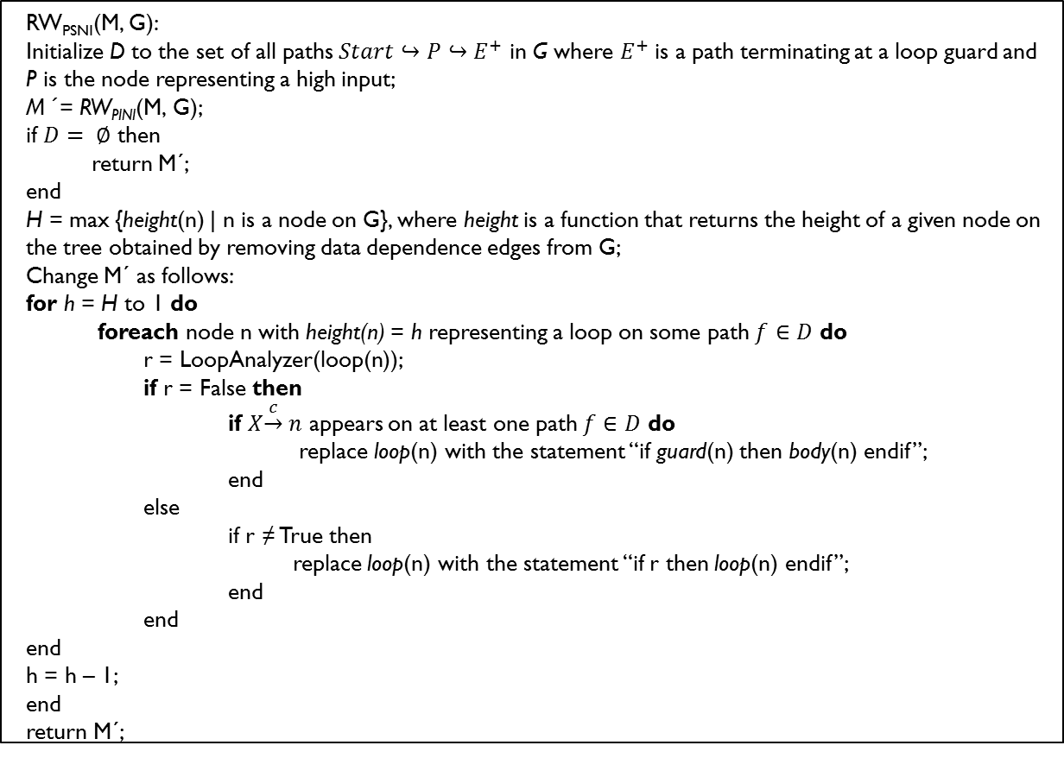
بازنویسی برای حالت حساس به پیشرفت
مقدمه
خط مشی امنیتی عدم تداخل و اعمال آن
زبان WL و گراف وابستگی برنامه
جمع‌بندی و کارهای آینده
آزمون نرم‌افزار
الگوریتم بازنویسی برنامه
پیاده‌سازی و ایجاد رابط کاربری
RW_{PSNI}(M, G): Initialize D to the set of all paths $Start↪P↪E^{+}$ in G where $E^{+}$ is a path terminating at a loop guard and P is the node representing a high input; Mˊ = RW_{PINI}(M, G); if $D= ∅$ then return Mˊ; end H = max {height(n) | n is a node on G}, where height is a function that returns the height of a given node on the tree obtained by removing data dependence edges from G; Change Mˊ as follows: for h = H to 1 do foreach node n with height(n) = h representing a loop on some path $f∈D$ do r = LoopAnalyzer(loop(n)); if r = False then if $X\underset{→}{c} n$ appears on at least one path $f∈D$ do replace loop(n) with the statement “if guard(n) then body(n) endif”; end else if r ≠ True then replace loop(n) with the statement “if r then loop(n) endif”; end end end h = h – 1; end return Mˊ;
شکل 9 – الگوریتم بازنویسی عدم تداخل حالت حساس به پیشرفت [5]

Slide 20
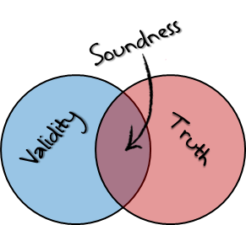

الگوریتم‌های بازنویسی برنامه
مقدمه
خط مشی امنیتی عدم تداخل و اعمال آن
زبان WL و گراف وابستگی برنامه
جمع‌بندی و کارهای آینده
آزمون نرم‌افزار
الگوریتم بازنویسی برنامه
پیاده‌سازی و ایجاد رابط کاربری
صحت و شفافیت الگوریتم‌های مورد استفاده اثبات شده است. [5]
امکان تغییر معناشناخت برنامه، پس از بازنویسی در حالت حساس به پیشرفت
تبدیل حلقه به گزاره شرطی

Slide 21
تحلیل و طراحی نرم‌افزار
مقدمه
خط مشی امنیتی عدم تداخل و اعمال آن
زبان WL و گراف وابستگی برنامه
جمع‌بندی و کارهای آینده
آزمون نرم‌افزار
الگوریتم بازنویسی برنامه
پیاده‌سازی و ایجاد رابط کاربری
مدل فرآیندی آبشاری
ثابت، مشخص و پایدار بودن نیازها
تولید مستندات آسان‌تر
سادگی استفاده و فهم
سادگی بررسی و کنترل مراحل
تولید کامل نرم‌افزار با پیمایش یک‌باره
ارتباط
- شروع پروژه
- جمع‌آوری نیازها
برنامه‌ریزی
- تخمین
- زمان‌بندی
مدل‌سازی
- تحلیل
- طراحی
ساخت
- پیاده‌سازی
- آزمون
استقرار
- تحویل
- پشتیبانی
- بازخورد
شکل 10 – نمایی از مدل فرآیندی آبشاری

Slide 22
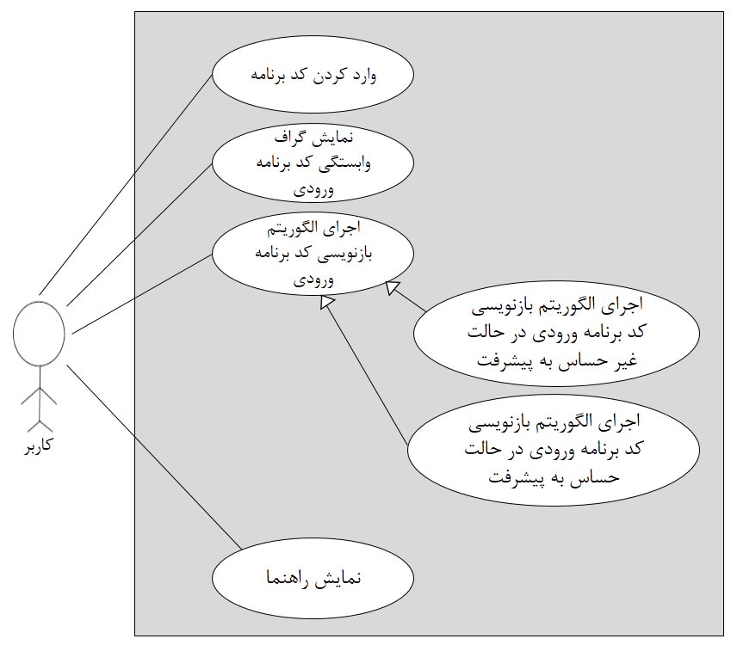
تحلیل و طراحی نرم‌افزار
مقدمه
خط مشی امنیتی عدم تداخل و اعمال آن
زبان WL و گراف وابستگی برنامه
جمع‌بندی و کارهای آینده
آزمون نرم‌افزار
الگوریتم بازنویسی برنامه
پیاده‌سازی و ایجاد رابط کاربری
نمودار مورد کاربرد
شکل 11 – نمودار مورد کاربرد نرم‌افزار

Slide 23
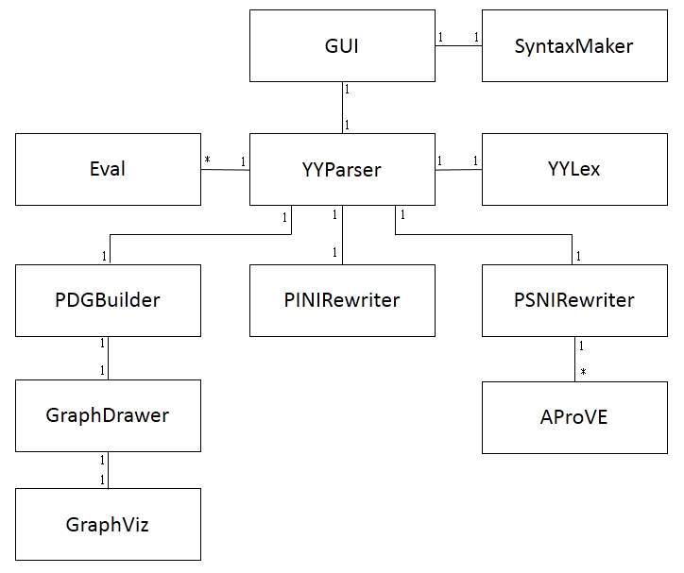
تحلیل و طراحی نرم‌افزار
مقدمه
خط مشی امنیتی عدم تداخل و اعمال آن
زبان WL و گراف وابستگی برنامه
جمع‌بندی و کارهای آینده
آزمون نرم‌افزار
الگوریتم بازنویسی برنامه
پیاده‌سازی و ایجاد رابط کاربری
نمودار کلاس
شکل 12 – نمودار کلاس نرم‌افزار (بدون ذکر فیلدها و متدها)

Slide 24
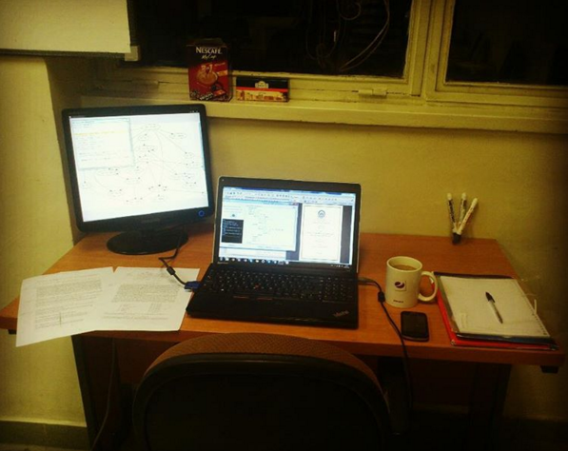
تحلیل و طراحی نرم‌افزار
مقدمه
خط مشی امنیتی عدم تداخل و اعمال آن
زبان WL و گراف وابستگی برنامه
جمع‌بندی و کارهای آینده
آزمون نرم‌افزار
الگوریتم بازنویسی برنامه
پیاده‌سازی و ایجاد رابط کاربری
فازهای پیاده‌سازی
تحلیل‌گر لغوی و نحوی زبان WL
گراف جریان کنترل، درخت غلبه رو به جلو، گراف‌های وابستگی کنترلی، وابستگی داده‌ای و وابستگی برنامه
بازنویس برنامه برای حالت غیر حساس به پیشرفت
تحلیل‌گر حلقه و بازنویس برنامه برای حالت حساس به پیشرفت

Slide 25


شرح کلی پیاده‌سازی و ابزارهای مورد استفاده
مقدمه
خط مشی امنیتی عدم تداخل و اعمال آن
زبان WL و گراف وابستگی برنامه
جمع‌بندی و کارهای آینده
آزمون نرم‌افزار
الگوریتم بازنویسی برنامه
پیاده‌سازی و ایجاد رابط کاربری
پیاده‌سازی به زبان جاوا
تحلیل‌گر لغوی و نحوی زبان
ابزارهای JFlex و Bison
تغییر دستی کدهای تولید شده توسط ابزارها
تولید کدهای متناظر برنامه‌ها به زبان C
نمایش گرافیکی گراف‌های وابستگی
ابزار GraphViz و زبان dot

Slide 26

شرح کلی پیاده‌سازی و ابزارهای مورد استفاده
مقدمه
خط مشی امنیتی عدم تداخل و اعمال آن
زبان WL و گراف وابستگی برنامه
جمع‌بندی و کارهای آینده
آزمون نرم‌افزار
الگوریتم بازنویسی برنامه
پیاده‌سازی و ایجاد رابط کاربری
تحلیل‌گر حلقه
ویرایش‌گر پیشرفته کد مبدأ
کتابخانه RSyntaxTextArea و ابزار TokenMakerMaker

Slide 27
ایجاد رابط کاربری گرافیکی
مقدمه
خط مشی امنیتی عدم تداخل و اعمال آن
زبان WL و گراف وابستگی برنامه
جمع‌بندی و کارهای آینده
آزمون نرم‌افزار
الگوریتم بازنویسی برنامه
پیاده‌سازی و ایجاد رابط کاربری
به حداقل رساندن پیچیدگی‌ها، با حفظ قابلیت‌های برنامه
طراحی گرافیکی اولیه با مشورت استاد گرافیک و زیبایی‌شناسی
نظرسنجی و گرفتن بازخورد از تعدادی از برنامه‌نویسان به عنوان کاربران ابزار

Slide 28
ایجاد رابط کاربری گرافیکی
مقدمه
خط مشی امنیتی عدم تداخل و اعمال آن
زبان WL و گراف وابستگی برنامه
جمع‌بندی و کارهای آینده
آزمون نرم‌افزار
الگوریتم بازنویسی برنامه
پیاده‌سازی و ایجاد رابط کاربری
برخی از نکات مورد استفاده در هنگام طراحی رابط کاربری
همگونی و سبک یکسان گزینه‌ها و دکمه‌ها
بازخورد مناسب برنامه به تغییرات و درخواست‌های کاربر
گروه‌بندی منطقی اجزای مرتبط صفحه
استفاده از رنگ‌ها و قالب‌های با معنا و متفاوت
ایجاد میان‌برها و یادمان‌ها
سازگار با تغییرات ابعاد صفحه

Slide 29
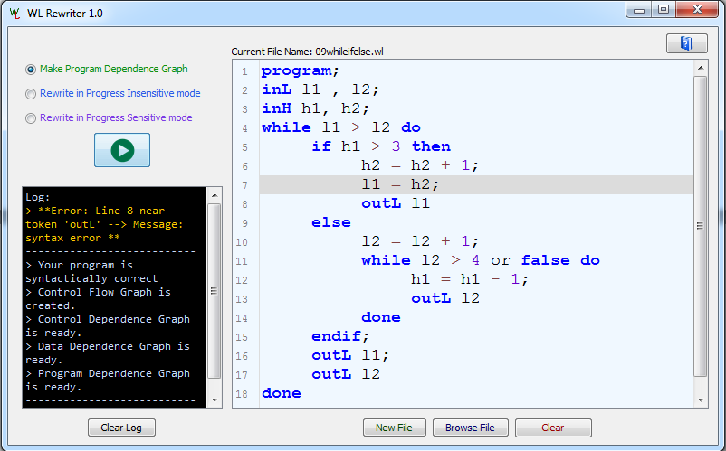
ایجاد رابط کاربری گرافیکی
مقدمه
خط مشی امنیتی عدم تداخل و اعمال آن
زبان WL و گراف وابستگی برنامه
جمع‌بندی و کارهای آینده
آزمون نرم‌افزار
الگوریتم بازنویسی برنامه
پیاده‌سازی و ایجاد رابط کاربری
شکل 13– نمایی از رابط کاربری گرافیکی نرم‌افزار

Slide 30
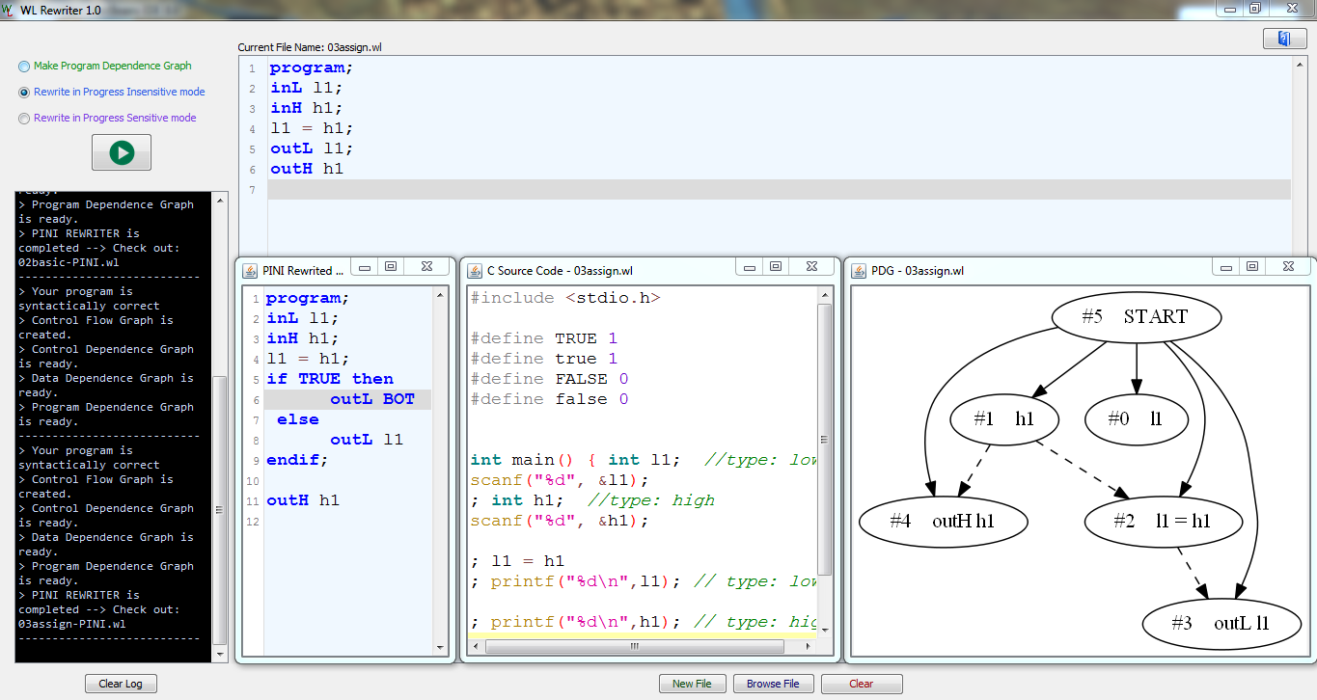
ایجاد رابط کاربری گرافیکی
مقدمه
خط مشی امنیتی عدم تداخل و اعمال آن
زبان WL و گراف وابستگی برنامه
جمع‌بندی و کارهای آینده
آزمون نرم‌افزار
الگوریتم بازنویسی برنامه
پیاده‌سازی و ایجاد رابط کاربری
شکل 14– نمایی از رابط کاربری گرافیکی نرم‌افزار

Slide 31

راستی‌آزمایی و آزمون نرم‌افزار
مقدمه
خط مشی امنیتی عدم تداخل و اعمال آن
زبان WL و گراف وابستگی برنامه
جمع‌بندی و کارهای آینده
آزمون نرم‌افزار
الگوریتم بازنویسی برنامه
پیاده‌سازی و ایجاد رابط کاربری
استفاده از روش آزمون دامنه
طراحی و تولید موارد آزمون
ساختارهای مختلف زبان WL
حالت‌های مختلف نقض خط مشی عدم تداخل
جریان‌های صریح و ضمنی

Slide 32
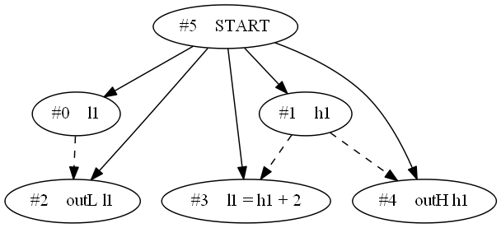
راستی‌آزمایی و آزمون نرم‌افزار
مقدمه
خط مشی امنیتی عدم تداخل و اعمال آن
زبان WL و گراف وابستگی برنامه
جمع‌بندی و کارهای آینده
آزمون نرم‌افزار
الگوریتم بازنویسی برنامه
پیاده‌سازی و ایجاد رابط کاربری
02basic.wl
program; inL l1; inH h1; outL l1; l1 = h1 + 2; outH h1
program; inL l1; inH h1; outL l1; l1 = h1 + 2; outH h1
PINI
شکل 15– مورد آزمون اول

Slide 33
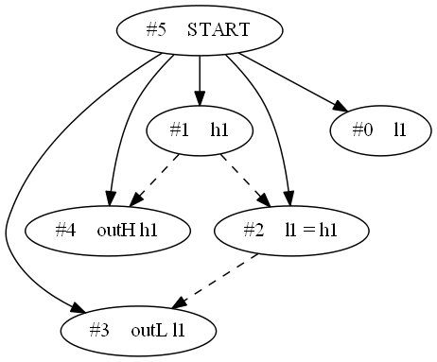
راستی‌آزمایی و آزمون نرم‌افزار
مقدمه
خط مشی امنیتی عدم تداخل و اعمال آن
زبان WL و گراف وابستگی برنامه
جمع‌بندی و کارهای آینده
آزمون نرم‌افزار
الگوریتم بازنویسی برنامه
پیاده‌سازی و ایجاد رابط کاربری
program;
inL l1;
inH h1;
l1 = h1;
if TRUE then
outL BOT
else
outL l1
endif;
outH h1
03assign.wl
program;
inL l1;
inH h1;
l1 = h1;
outL l1;
outH h1
PINI
شکل 16– مورد آزمون دوم

Slide 34
راستی‌آزمایی و آزمون نرم‌افزار
مقدمه
خط مشی امنیتی عدم تداخل و اعمال آن
زبان WL و گراف وابستگی برنامه
جمع‌بندی و کارهای آینده
آزمون نرم‌افزار
الگوریتم بازنویسی برنامه
پیاده‌سازی و ایجاد رابط کاربری
07Ifelseadvanced.wl
program;
inL l1, l2; inH h1, h2;
if !((l1 == 0)) then
l1 = 2 + 4 + l1; outL l1;
if h1 > 6 then
l1 = 6;
if ((!(l1 == 0)) or (!(l1 == 0) and (h1 > 6) and (!(l1 == 0)))) then
NOP else outL l1
endif; outH h1 endif
else
if l2 > 3 then
l1 = l1 + 1; outL l1; outH h2
else
l2 = 2 + h2;
if (!(l2 > 3) and !(!(l1 == 0))) then
outL BOT else outL l2 endif;
outL l1
endif
endif;
if (!(l1 == 0)) then NOP else outL l1 endif;
if (!(l2 > 3) and !(!((l1 == 0)))) then
outL BOT
else outL l2
endif
program; inL l1 , l2;
inH h1 , h2;
if !(l1 == 0) then
l1 = 2 + 4 + l1;
outL l1;
if h1 > 6 then
l1 = 6;
outL l1;
outH h1
endif
else
if l2 > 3 then
l1 = l1 + 1;
outL l1;
outH h2
else
l2 = 2 + h2;
outL l2;
outL l1
endif
endif;
outL l1;
outL l2
PINI
شکل 17– مورد آزمون سوم

Slide 35
راستی‌آزمایی و آزمون نرم‌افزار
مقدمه
خط مشی امنیتی عدم تداخل و اعمال آن
زبان WL و گراف وابستگی برنامه
جمع‌بندی و کارهای آینده
آزمون نرم‌افزار
الگوریتم بازنویسی برنامه
پیاده‌سازی و ایجاد رابط کاربری
Violation | outL l2 (line# 24) | outL l1 (line# 23) | outL l1 (line# 20) | outL l2 (line# 19) | outH h2 (line# 16) | outL l1 (line# 15) | outH h1 (line# 10) | outL l1 (line# 9) | outL l1 (line# 6) | h2 | h1 | l2 | l1
No | 4 | 1 | - | - | 0 | 1 | - | - | - | 0 | 0 | 4 | 0
 | 4 | 1 | - | - | 1 | 1 | - | - | - | 1 | 1 | 4 | 0
Yes | 2 | 0 | 0 | 2 | - | - | - | - | - | 0 | 0 | 2 | 0
 | 3 | 0 | 0 | 3 | - | - | - | - | - | 1 | 1 | 2 | 0
Yes | 0 | 6 | - | - | - | - | 7 | 6 | 7 | 1 | 7 | 0 | 1
 | 0 | 7 | - | - | - | - | - | - | 7 | 1 | 6 | 0 | 1
جدول 1 – نمونه ورودی‌ها و خروجی‌های برنامه مورد آزمون سوم

Slide 36
راستی‌آزمایی و آزمون نرم‌افزار
مقدمه
خط مشی امنیتی عدم تداخل و اعمال آن
زبان WL و گراف وابستگی برنامه
جمع‌بندی و کارهای آینده
آزمون نرم‌افزار
الگوریتم بازنویسی برنامه
پیاده‌سازی و ایجاد رابط کاربری
Violation | outL l2 (line# 24) | outL l1 (line# 23) | outL l1 (line# 20) | outL l2 (line# 19) | outH h2 (line# 16) | outL l1 (line# 15) | outH h1 (line# 10) | outL l1 (line# 9) | outL l1 (line# 6) | h2 | h1 | l2 | l1
No | 4 | - | - | - | 0 | 1 | - | - | - | 0 | 0 | 4 | 0
 | 4 | - | - | - | 1 | 1 | - | - | - | 1 | 1 | 4 | 0
No | BOT | 0 | 0 | BOT | - | - | - | - | - | 0 | 0 | 2 | 0
 | BOT | 0 | 0 | BOT | - | - | - | - | - | 1 | 1 | 2 | 0
No | 0 | - | - | - | - | - | 7 | - | 7 | 1 | 7 | 0 | 1
 | 0 | - | - | - | - | - | - | - | 7 | 1 | 6 | 0 | 1
جدول 2 – نمونه ورودی‌ها و خروجی‌های برنامه بازنویسی‌شده حالت غیرحساس به پیشرفت مورد آزمون سوم

Slide 37
راستی‌آزمایی و آزمون نرم‌افزار
مقدمه
خط مشی امنیتی عدم تداخل و اعمال آن
زبان WL و گراف وابستگی برنامه
جمع‌بندی و کارهای آینده
آزمون نرم‌افزار
الگوریتم بازنویسی برنامه
پیاده‌سازی و ایجاد رابط کاربری
program; inL l1; inH h1, h2;
while l1 > 0 do l1 = h2 + l1 done;
while h1 > l1 do l1 = l1 + 3; if TRUE then
NOP
else
outL l1 endif done;
if TRUE then
NOP
else
outL l1
endif;
outH h1
program;
inL l1;
inH h1, h2;
if h2 < 0 then while l1 > 0 do l1 = h2 + l1 done endif;
while h1 > l1 do l1 = l1 + 3; if TRUE then NOP else outL l1 endif done;
if TRUE then NOP
else outL l1
endif;
outH h1
11whilewhileconcat.wl
program; inL l1; inH h1 , h2; while l1 > 0 do l1 = h2 + l1 done; while h1 > l1 do l1 = l1 + 3; outL l1 done; outL l1; outH h1
PINI
PSNI
شکل 18– مورد آزمون چهارم

Slide 38
راستی‌آزمایی و آزمون نرم‌افزار
مقدمه
خط مشی امنیتی عدم تداخل و اعمال آن
زبان WL و گراف وابستگی برنامه
جمع‌بندی و کارهای آینده
آزمون نرم‌افزار
الگوریتم بازنویسی برنامه
پیاده‌سازی و ایجاد رابط کاربری
Violation | outH h1 (line# 12) | outL l1 (line# 11) | outL l1 (line# 9) | h2 | h1 | l1
Yes | 1 | 3 | 3 | 0 | 1 | 0
 | 5 | 6 | 3,6 | 1 | 5 | 0
Yes | 0 | 2 | 2 | -2 | 0 | 1
 | 5 | 5 | 2,5 | -2 | 5 | 1
Yes | diverge |  |  | 0 | 1 | 1
 | 1 | 2 | 2 | -2 | 1 | 1
جدول 3 – نمونه ورودی‌ها و خروجی‌های برنامه مورد آزمون سوم

Slide 39
راستی‌آزمایی و آزمون نرم‌افزار
مقدمه
خط مشی امنیتی عدم تداخل و اعمال آن
زبان WL و گراف وابستگی برنامه
جمع‌بندی و کارهای آینده
آزمون نرم‌افزار
الگوریتم بازنویسی برنامه
پیاده‌سازی و ایجاد رابط کاربری
Violation | outH h1 (line# 12) | outL l1 (line# 11) | outL l1 (line# 9) | h2 | h1 | l1
No | 1 | - | - | 0 | 1 | 0
 | 5 | - | - | 1 | 5 | 0
No | 0 | - | - | -2 | 0 | 1
 | 5 | - | - | -2 | 5 | 1
No | diverge |  |  | 0 | 1 | 1
 | 1 | - | - | -2 | 1 | 1
جدول 4 – نمونه ورودی‌ها و خروجی‌های برنامه بازنویسی‌شده حالت غیرحساس به پیشرفت مورد آزمون چهارم

Slide 40
راستی‌آزمایی و آزمون نرم‌افزار
مقدمه
خط مشی امنیتی عدم تداخل و اعمال آن
زبان WL و گراف وابستگی برنامه
جمع‌بندی و کارهای آینده
آزمون نرم‌افزار
الگوریتم بازنویسی برنامه
پیاده‌سازی و ایجاد رابط کاربری
Violation | outH h1 (line# 12) | outL l1 (line# 11) | outL l1 (line# 9) | h2 | h1 | l1
No | 1 | - | - | 0 | 1 | 0
 | 5 | - | - | 1 | 5 | 0
No | 0 | - | - | -2 | 0 | 1
 | 5 | - | - | -2 | 5 | 1
No | 1 | - | - | 0 | 1 | 1
 | 1 | - | - | -2 | 1 | 1
جدول 5 – نمونه ورودی‌ها و خروجی‌های برنامه بازنویسی‌شده حالت حساس به پیشرفت مورد آزمون چهارم

Slide 41
جمع‌بندی
مقدمه
خط مشی امنیتی عدم تداخل و اعمال آن
زبان WL و گراف وابستگی برنامه
جمع‌بندی و کارهای آینده
آزمون نرم‌افزار
الگوریتم بازنویسی برنامه
پیاده‌سازی و ایجاد رابط کاربری
خط مشی امنیتی عدم تداخل
حساس به پیشرفت
غیر حساس به پیشرفت
زبان WL و بازنویسی برنامه
گراف وابستگی برنامه
الگوریتم‌های بازنویسی
صحت و شفافیت
پیاده‌سازی و آزمون ابزار

Slide 42
کارهای آینده
مقدمه
خط مشی امنیتی عدم تداخل و اعمال آن
زبان WL و گراف وابستگی برنامه
جمع‌بندی و کارهای آینده
آزمون نرم‌افزار
الگوریتم بازنویسی برنامه
پیاده‌سازی و ایجاد رابط کاربری
زبان‌های برنامه‌نویسی پیشرفته‌تر و رایج‌
زبان‌های دارای ساختارهای پیچیده
پشتیبانی از تابع
کلاس و شیء
چندنخی
ویژگی‌های جدیدتر
بهبود تحلیل‌گر حلقه
بهبود ابزار پیاده‌سازی‌شده
سرعت
حافظه

Slide 43
منابع و مراجع
F.B. Schneider, J.G. Morrisett, and R. Harper, “A Language-Based Approach to Security", in Informatics - 10 Years Back. 10 Years Ahead, Springer-Verlag Berlin, Heidelberg, 2001, pp. 86-101.
D. Volpano and G. Smith, “A Type-Based Approach to Program Security”, TAPSOFT '97 Proceedings of the 7th International Joint Conference CAAP/FASE on Theory and Practice of Software Development, 1997, pp. 607-621.
J.A. Goguen and J. Meseguer, “Security Policies and Security Models”, in Proceedings of IEEE Symposium on Security and Privacy, Vol. 12, IEEE, 1982, pp. 11-18.
M.R. Clarkson and F.B. Schneider, “Hyperproperties”, Journal of Computer Security - 7th International Workshop on Issues in the Theory of Security (WITS'07), 2010, pp. 1157-1210.
A.Lamei and M. S. Fallah, “Rewriting-Based Enforcement of Noninterference in Programs with Observable Intermediate Values”, submitted to Journal of Universal Computer Science, 2015.
V.N. Venkatakrishnan, W. Xu, D.C. DuVarney, and R. Sekar, “Provably Correct Runtime Enforcement of Non-interference Properties”, in Proceedings of the 8th International Conference on Information and Communications Security, ICICS'06, Springer-Verlag Berlin, Heidelberg, 2006, pp. 332-351.

Slide 44
منابع و مراجع
J. Magazinius, A. Russo, and A. Sabelfeld, “On-the-fly inlining of dynamic security monitors", Computers and Security-Silver Linings in the Cloud, 2012, pp. 827-843.
G. Le Guernic, A. Banerjee, T. Jensen, and D.A. Schmidt, “Automata-based confidentiality monitoring”, in Proceedings of the 11th Asian computing science conference on Advances in computer science: secure software and related issues, ASIAN'06, Vol. 4435, Springer-Verlag Berlin, Heidelberg, 2007, pp. 75-89.
A. Russo and A. Sabelfeld, “Dynamic vs. Static Flow-Sensitive Security Analysis”, in Proceedings of the 2010 23rd IEEE Computer Security Foundations Symposium, CSF '10, IEEE, 2010, pp. 186-199.
G.M. Kevin W. Hamlen and F.B. Schneider, “Computability classess for enforcement mechanisms”, ACM Transactions on Programming Languages and Systems, Vol. 28, 2006, pp. 175-205.
J. Ferrante, K.J. Ottenstein, and J.D. Warren, “The program dependence graph and its use in optimization”, ACM Transactions on Programing Languages and Systems, Vol.9, 1987, pp. 319-349.
H. Mantel and H. Sudbrock, “Types vs. pdgs in information flow analysis”, in Logic-Based Program Synthesis and Transformation, Springer, 2013, pp. 106-121.

Slide 45
منابع و مراجع
“JFlex”, Available: http://jflex.de/ [Sep. 10, 2015].
“Bison”, Available: https://www.gnu.org/software/bison/ [Sep. 10, 2015].
K. M. Anderson, Class Lecture, Topic: “Lecture 15: Control Dependence Graphs” CSCI 5828, University of Colorado at Boulder, Spring 2000, Available: http://www.cs.colorado.edu/~kena/classes/5828/s00/lectures/lecture15.pdf [Jul. 25 2015].
T. Teitelbaum, Class Lecture, Topic: “Lecture 24: Control Flow Graphs” Introduction to Compilers, Cornell University, 2008, http://www.cs.cornell.edu/courses/cs412/2008sp/lectures/lec24.pdf [Jul. 25 2015].
C. N. Fischer, Class Lecture, Topic: “The Program Dependence Graph: Control Flow and Control Dependences” S502 Compilers, Fall 2008, Available: http://pages.cs.wisc.edu/~fischer/cs701.f08/lectures/Lecture19.4up.pdf [Jul. 25 2015].
S. Moore, A. Askarov, and S. Chong, “Precise enforcement of progress-sensitive security”, in Proceedings of the 2012 ACM Conference on Computer and Communications Security, CCS '12, ACM, 2012, pp. 881-893.
Roger S. Pressman, “Process Models” in Software Engineering: A Practitioner’s Approach, 7th ed., Mc Graw-Hill Higher Education, 2010, pp. 39-41.
E. R. Gansner and S. C. North. “An Open Graph Visualization and Its Application to Software Engineering”, Software – Practice and Experience Journal, vol. 30, No. 11, 2000, pp. 1203-1233, Available: www.graphviz.org [Aug. 12 2015].
“AProVE”, Available: http://aprove.informatik.rwthـaachen.de/index.asp?subform=home.html [Aug. 25 2015].
“RSyntaxTextArea”, Available: http://bobbylight.github.io/RSyntaxTextArea/ [Sep. 04 2015].

Slide 46

با سپاس از توجه شما! ☺

